Slide 1
מת"מ
מעבדה מס' 3
קבצים

Slide 2

תרגיל 1 –יצירת קובץ טקסט, קריאה מהקובץ, הדפסה אל המסך
התחל פרויקט חדש ב-VS.
צור ב-Notepad קובץ טקסט עם הנתונים הבאים: ת.ז.(לא יותר מ-9 ספרות), שם פרטי (לא יותר מ-10 אותיות), שם המשפחה (לא יותר מ-15 אותיות), גיל (2 ספרות) וכתובת (לא יותר מ-50 תווים,מילים מופרדות ע"י פסיק או קו תחתון,כפי שרואים בדוגמא).
שמור את הקובץ בשם "the_first.txt".
לדוגמא:
כל הנתונים מופרדים בינהם ע"י רווח אחד, כאשר אין רווחים בתוך מילה נפרדת.
מקם את הקובץ בתוך הפרויקט, בתיקיה ששמה כשם הפרויקט(התיקייה הפנימית).
השלם את התכנית, לפי הפירוט בשקופית הבאה.

Slide 3

תרגיל 1 –המשך
ב-main, פתח את הקובץ the_first.txt (קובץ הקלט) לקריאה בלבד ואת הקובץ the_second.txt (קובץ הפלט) לכתיבה בלבד.
לשני הקבצים יצביעו המצביעים FILE *in ו-FILE * out,בהתאמה.
יש לבדוק האם הפקודה fopen הצליחה, ואם לא, לפלוט הודעה מתאימה על ידי פונקצייה Error_Msg.
השלם את התכנית כך שתעתיק את הנתונים מקובץ הקלט לקובץ הפלט לפי הדוגמא. אין להוסיף משתני עזר.
typedef struct Person{
  char ID[10];
  char F_name[11];
  char L_name[16];
  int Age;
  char Addr[51];
}Person;
void Error_Msg (char*);
int main()
{
  Person temp;
  FILE *in,*out;
  ……….
}
קובץ התכנית Lab3_1.c מצורף למעבדה ויש לעבוד עליו.

Slide 4
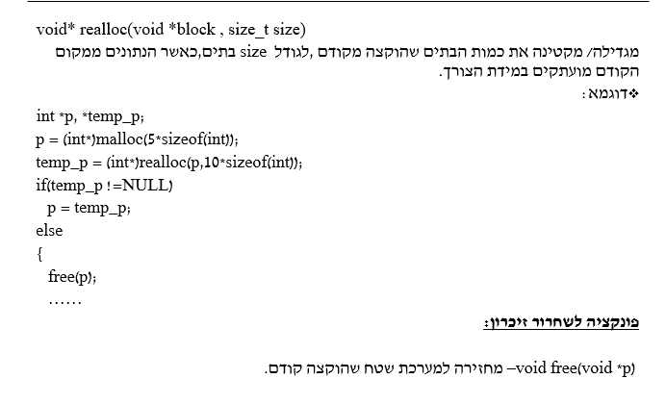
תרגיל 2 - מחיקת נתונים מקובץ
בקובץ Students.txt נמצא מידע על סטודנטים של המכללה. הקובץ מצורף למעבדה.
המידע כולל שם הסטודנט ו-3 ציונים, בשורה נפרדת עבור כל סטודנט.
כל הנתונים של סטודנט מופרדים ביניהם ע"י רווח אחד.
מספר הסטודנטים בקובץ אינו ידוע מראש.
יש לכתוב תכנית שמבצעת את השלבים הבאים:
1. עוברת בקובץ Students.txt וקולטת את נתוני כל הסטודנטים לתוך מערך מבנים.
2. משנה את הקובץ Students.txt כך שיכיל בכל שורה את שם הסטודנט וציון הגבוה מבין שלושת הציונים שלו. יש להפריד בין נתוני הסטודנט ע"י רווח אחד.
הסבר על פקודה realloc שהכרחית לצורך פתרון השאלה, ניתן למצוא במעבדה 1. אין להשתמש ב-fseek בשאלה.
שים לב: שינוי נתונים בקובץ מתבצע ע"י סגירת קובץ ופתיחתו מחדש לכתיבה בלבד. יש לכתוב לתוכו את הנתונים הרלוונטיים, שנשמרים במבנה נתונים כלשהו בתכנית או בקובץ עזר, לפי ההנחיות.
קובץ התכנית Lab3_2.c מצורף למעבדה ויש לעבוד עליו

Slide 5



תרגיל 3
הגדר מבנה Complex (חלק ממשי וחלק מדומה של מספר מרוכב)
העתק ממעבדה 2 את פונקציית CRadius אשר מקבלת מספר מרוכב ומחזירה את הרדיוס שלו.
ממש את פונקציית InputAndWriteToFile אשר קולטת N מספרים מרוכבים מהמשתמש ורושמת אותם יחד עם הרדיוס לקובץ הפלט לפי הדוגמה.
#define N 4
…….
float CRadius(Complex);
void Error_Msg (char* str);
void InputAndWriteToFile(FILE *f);
int CheckFile(FILE *f, float m);
int main(){
  int i;
  FILE *f;
  ……………
  InputAndWriteToFile(f);
  printf("\nThere are %d big numbers\n", CheckFile(f,4));
}
ממש את פונקציית CheckFile אשר עוברת על הקובץ שיצרה פונקציה קודמת ומחזירה ל-main את כמות המספרים בעלי רדיוס גדול מפרמטרm .
למשל, עבור התכנית הנתונה יודפס על המסך הפלט הבא:
קובץ התכנית Lab3_3.c מצורף למעבדה ויש לעבוד עליו.

